Slide 1
JORNADA DE CAPACITACIÓN SISTEMA DE COMPRAS Y CONTRATACIONES GUBERNAMENTALES
CPN LEONOR LUJAN GONZALEZ – CPCE ENTRE RIOS
CPN MIRTHA CELIA ELISA AGÜERO – CPCE CATAMARCA

Slide 2
TEMA 1 SISTEMAS DE COMPRAS Y CONTRATACIONES EN EL SECTOR PUBLICO. “NUEVOS DESAFÍOS EN LAS COMPRAS GUBERNAMENTALES”
Notes:
LEO

Slide 3
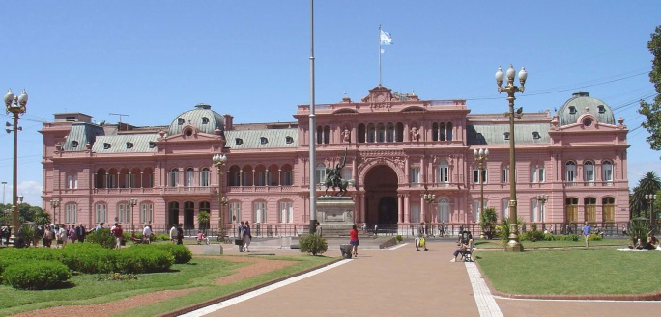
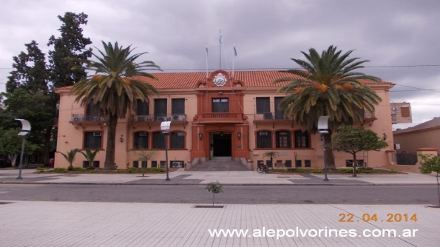
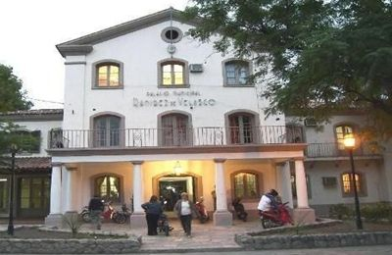
IMPORTANCIA ECONÓMICA DE LA CONTRATACIÓN PÚBLICA
NACIONAL
PROVINCIAL
MUNICIPAL
Notes:
LAS DOS

Slide 4
CONTRATACIÓN DE BIENES Y SERVICIOS POR ORGANISMOS GUBERNAMENTALES
PROPORCIONAR INSUMOS NECESARIOS
SUMINISTRAR SERVICIOS PUBLICOS
Notes:
LAS DOS

Slide 5
Preveer condiciones generales y particulares en los pliegos
Control de la gestión administrativa.
Garantizar eficiencia y transparencia.
Compras y contrataciones de bienes y servicios del Estado.
Notes:
LAS DOS

Slide 6
Requisitos para un sistema eficiente de contratación pública
Calidad-precio
Acceso público a la información
Oportunidades equitativas para los proveedores
Notes:
LAS DOS

Slide 7
Etapas del procedimiento de compras y contrataciones
Notes:
LAS DOS

Slide 8
Catálogo de bienes y servicios
Correcta identificación del objeto a contratar.
Resmas de papel A4 x 500 hojas, 80 grs, 210mmx297mm, Extra blanco alcalino, reciclable, sello de normas IRAM.
Correlación con el presupuesto
2,3,1
2,3,1 – 358
Resmas de papel A4 x 500 hojas, 80 grs, 210mmx297mm, Extra blanco alcalino, reciclable, sello de normas IRAM.
2,3,1 – 359.
Resmas de papel Oficio x 500 hojas, 80 grs, 216mmx340mm, Extra blanco alcalino, reciclable, sello de normas IRAM.
Notes:
LAS DOS-EJEMPLO LEO

Slide 9
Planificación presupuestaria.
1000 resmas por año x $80 = $80.000.
Verificar ejecución presupuestaria.
Presupuesto. Ejecución. Diferencia.
$80.000. $70.000. $10.000.
Informar a los proveedores exactamente lo que queremos comprar.
Generar una base de precios de referencia.
Establecer un lenguaje único.
Prevenir la generación de descripciones incompletas.
Notes:
LEO

Slide 10
AFECTACIÓN PRESUPUESTARIA
Reserva en forma preventiva el gasto.
Nomenclador presupuestario = codificación del catálogo de Bienes y Servicios.
Notes:
LAS DOS

Slide 11
ELECCIÓN DEL PROCEDIMIENTO DE COMPRAS
Licitación o concurso público.
Licitación o concurso privado
Contratación directa
Monto inferior a $...
Proveedor único.
Licitación o concurso fracasado o desierto.
Razones de urgencia.
Seguridad o defensa.
Casos especiales de reparaciones.
Entre organismos del estado.
Con universidades nacionales.
Notes:
LAS DOS

Slide 12
MODALIDADES DE CONTRATACIÓN
1- Orden de compra abierta
2- Compra informatizada
3- Iniciativa privada
4- Precio tope o de referencia
Notes:
LAS DOS

Slide 13
5- Contrataciones consolidadas.
6- Llave en mano.
7- Tramite simplificado.
8- Contrato de suministros.
9- Tarjetas de créditos.
Notes:
LAS DOS

Slide 14
PLIEGO DE BASES Y CONDICIONES
Conjunto de reglas que elabora la Administración Pública para organizar el procedimiento de selección del contratista y delimitar el contenido y alcances del contrato estatal.
Ley – decreto o Disposición Nº -----
Pliego de Condiciones Particulares y Especificaciones Técnicas
Licitación Privada
Notes:
LAS DOS

Slide 15
Contenido:
Procedimiento de selección.
Objeto que se licita.
Pautas que regirán el contrato.
Derechos y Obligaciones.
Flexible y muy preciso.
Notes:
LAS DOS

Slide 16
PUBLICIDAD Y DIFUSIÓN DEL LLAMADO
Asegurar el principio de libre concurrencia.
Permitir el control procedimental.
Notes:
LAS DOS

Slide 17
PRESENTACIÓN DE LAS OFERTAS
¿ A quien compramos?
Registro de PROVEEDORES
Notes:
LAS DOS

Slide 18
APERTURA DE OFERTAS
Lugar.
Fecha.
Hora.
Acto de carácter público.
Acta de apertura.
En La Pampa a los 30 dias del mes de MAYO a hora 10:00, el señor escribano general de la pcia…… para la apertura de los sobres Licitación Privada Nro...
Oferta 1…
Oferta 2…
Firman los presentes.
Notes:
LAS DOS

Slide 19
EVALUACIÓN DE LAS PROPUESTAS
COMISIÓN EVALUADORA
Responsable de la unidad de contrataciones
Titular de la unidad ejecutora
Asesor letrado
Perito experto
Admisión de ofertas.
- Comparación de ofertas.
Notes:
LAS DOS

Slide 20
INSTANCIAS DE RECLAMO
Se hace saber que la compra de resmas de papel identificada como Licitación Privada Nro. 25, cuya apertura se realizara el día 10/06/2018, ha sido pre adjudicada a la firma XX. S.A. Según lo resuelto por la comisión de pre adjudicación formada por NN, ZZ y JJ.
Se establece un plazo perentorio de 48 hs. para realizar cualquier reclamo.
Notes:
LAS DOS

Slide 21
ADJUDICACIÓN
Acto administrativo del cual derivan todos los efectos jurídicos de la contratación.
Notes:
LAS DOS

Slide 22
ORDEN DE COMPRA
Notificación fehaciente al adjudicatario.
Dentro del plazo de mantenimiento de la oferta.
Comienzan a regir todos los plazos para el cumplimiento de las obligaciones.
Notes:
LAS DOS

Slide 23
Actividad
Cuales son los problemas que actualmente presentan los sistemas de compras gubernamentales?
Por ejemplo:
Tiempo/plazos
Procedimiento
Precios
Notes:
LAS DOS

Slide 24
Respuestas
Tiempo - Plazos | "Se pierde mucho tiempo en tramitaciones y aprobaciones, a veces por usos que merecen mayores urgencias"
 | "En la instancia de pago, existe la demora en los fondos solicitados para hacer efectiva la operación"
Procedimiento | "Presupuestos limitados, montos de compras directas y licitaciones no acordes a necesidades de distintos organismos”
 | “Faltan área técnicas capacitadas en procedimientos de compras"
 | "Falta Planificación en las compras"
Participacion | "La actividad privada prefiere no vender al estado (hay desconfianza en la transparencia de los precios)"
 | "Licitar montos muy altos impide el acceso a PYMES"
 | "Los proveedores son siempre los mismos"
Precios | "El sobreprecio es natural al estado"
 | "Se produce fraccionamiento de compras, lo que no permite conseguir buenos precios "
 | "Montos para los procedimientos de compras desactualizados ó actualizaciones tardías"
Notes:
LAS DOS

Slide 25
Calidad | "La compra del menor precio a veces no es productiva, ya que al ser mala calidad se debe comprar mas veces"
Control | " No existe evaluación concreta entre precio y calidad por las áreas encargadas de emitir los informe para las adjudicaciones"
Incumplimientos | "Es muy difícil aplicar sanciones ante incumplimientos del proveedor"
Registro | "Registro de proveedores con muchas exigencias y en algunas ocasiones esta desactualizado"
Reglamentacion | "Falta de reglamentación en la confección de un pliego general para compras de bajo importe (sol. Cotización ó concursos)"
Notes:
LAS DOS

Slide 26
PRINCIPALES DESAFÍOS DE LA GESTIÓN DE COMPRAS Y CONTRATACIONES EN LA ADMINISTRACIÓN PÚBLICA

Slide 27
1.MEJORA DE LA PLANIFICACIÓN DE LAS ACCIONES GUBERNAMENTALES
Programación de las compras y contrataciones
Programación presupuestaria
Planificación de las compras y contrataciones:
Clara
Precisa
Participativa
Flexible
inteligente
Planificación
física y financiera
Notes:
MIRTHA

Slide 28
2.DISPOSICIÓN DE EQUIPOS DE TRABAJO CON CAPACIDAD DE GESTIÓN
Notes:
MIRTHA

Slide 29
3.COORDINACIÓN INTEGRAL DE ÁREAS GUBERNAMENTALES CON UNIDADES DE CONTRATACIÓN
Notes:
MIRTHA

Slide 30
4.INSTITUCIONALIZACIÓN DEL PRINCIPIO DE TRANSPARENCIA
CONVENCION DE LAS NACIONES UNIDAS CONTRA LA CORRUPCION
Sistemas apropiados de compra publicas basados en : Competencia y criterios objetivos de adopción de decisiones
Notes:
MIRTHA

Slide 31
5.CONSIDERACIÓN DEL IMPACTO QUE EL SISTEMA DE COMPRAS PROVOCA A NIVEL ECONÓMICO, SOCIAL Y AMBIENTAL
Notes:
MIRTHA

Slide 32
6. EL USO DE LA TECNOLOGÍA DE LA INFORMACIÓN EN LA GESTIÓN DE COMPRAS GUBERNAMENTALES
Notes:
MIRTHA

Slide 33
DEFINICION de GE
“El uso de las tecnologías de información y comunicación (TIC) para proveer servicios gubernamentales independientes del tiempo, distancia y complejidad organizacional”
Banco Mundial

Slide 34
ALGUNAS EXPERIENCIAS DE LA REGIÓN

Slide 35
2003

Slide 36
Compras publicas en chile
REFORMA DEL SISTEMA DE CONTRATACIONES CHILENO
TIEMPO
EFICIENCIA
AHORRO
PRECIO
EFICACIA
COMPETENCIA ENTRE PROVEEDORES
INTERNET
TRANSPARENCIA

Slide 37
Estructura de las compras publicas-
Ley de Compras Publicas 19.886
Ministerio de Hacienda - Presidente de la Republica
COMPRAS
PÚBLICAS
La Dirección de Compras y Contratación Pública (29/08/2003)
Sistemas de contratación publica con medios electrónicos

Slide 38
A que instituciones afecta
Fuerzas
Armadas y de
Orden
Universidades
Públicas
Municipios
Ley de
Compras
Públicas 19886
Se
Excluyen:
Empresas Publicas
Servicios
Públicos y
Hospitales
Gobierno
Central

Slide 39
www.mercadopublico.cl www.chilecompra.cl
900 organismos
100.000
empresas
8.000 millones de dólares anuales
90% son micro y pequeñas empresas

Slide 40
Procedimientos de contratación
LOS ORGANISMOS ESTAN OBLIGADOS
TIENDA VIRTUAL DE CONVENIOS MARCOS
LICITACION PUBLICA
LOS BS Y SS DISPUESTOS EN EL CATALOGO
CHILECOMPRA EXPRESS
LICITACION PRIVADA
TRATO DIRECTO

Slide 41
CONVENIOS MARCOS
EMPRESAS Y PROVEEDORES DE TODO EL PAIS
PRODUCTOS Y SERVICIOS DE USO MAS FRECUENTE
LICITACIONES DE CONVENIOS MARCOS
CATALOGO ELECTRONICO

Slide 42
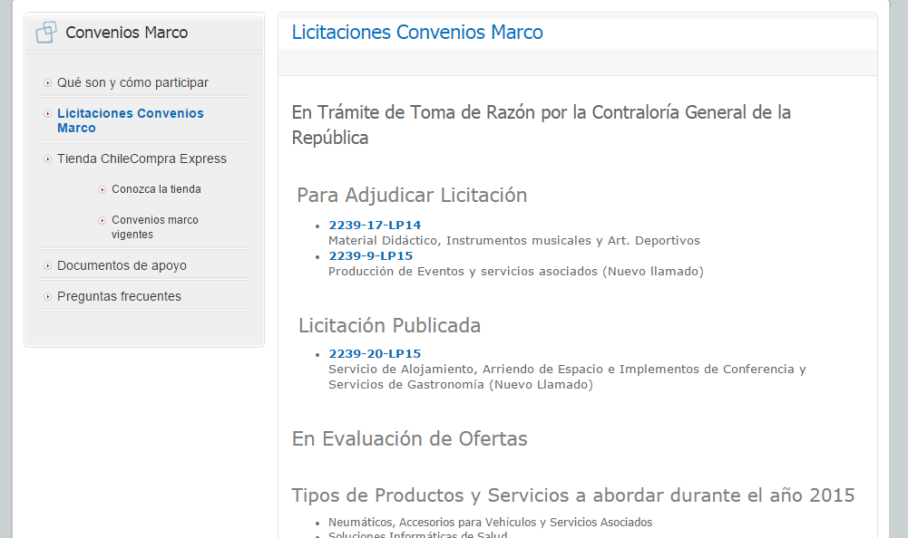

Slide 43
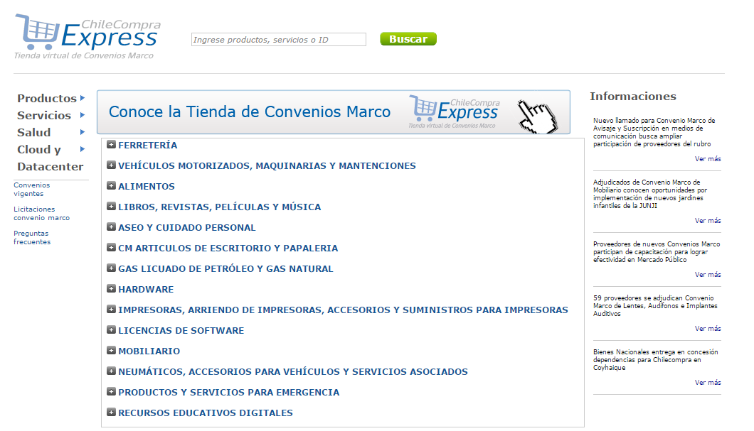

Slide 44
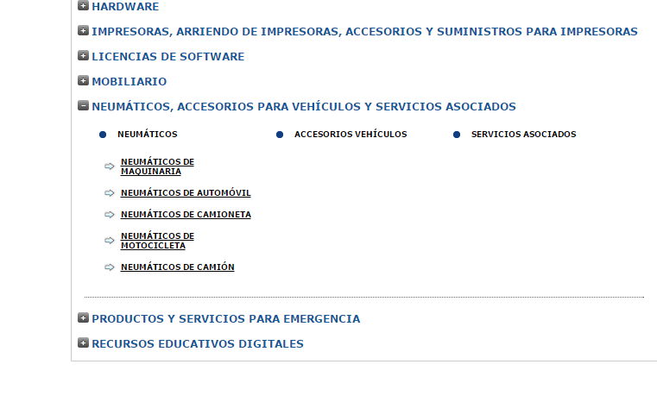

Slide 45
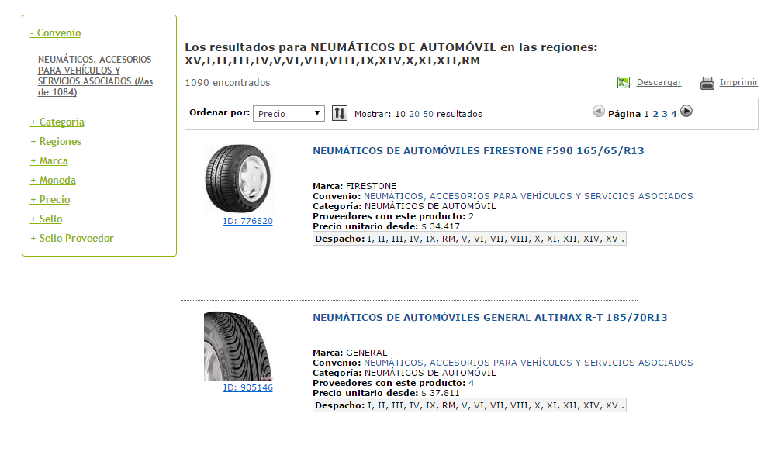
CONCLUSIONES

Slide 46
Sistema Electrónico de Compras- Cuidad de Buenos Aires
LEY 2095/06 (modif. ley 4764)
Dirección General de Compras y Contrataciones

Slide 47
BUENOS AIRES COMPRA- BAC
www.buenosairescompras.gob.ar
REGISTRO INFORMATIZADO UNICO Y PERMANTE DE PROVEEDORES
REGISTRO INFORMATIZADO de INFORMACION DE CONTRATACIONES DE LA CUIDAD
REGISTRO INFORMATIZADO DE BIENES Y SERVICIOS
PROCEDIMIENTOS DE SELECCIÓN:
CONVENIOS MARCOS
SUBASTA INVERSA
COMPRAS PUBLICAS SUSTENTABLE

Slide 48
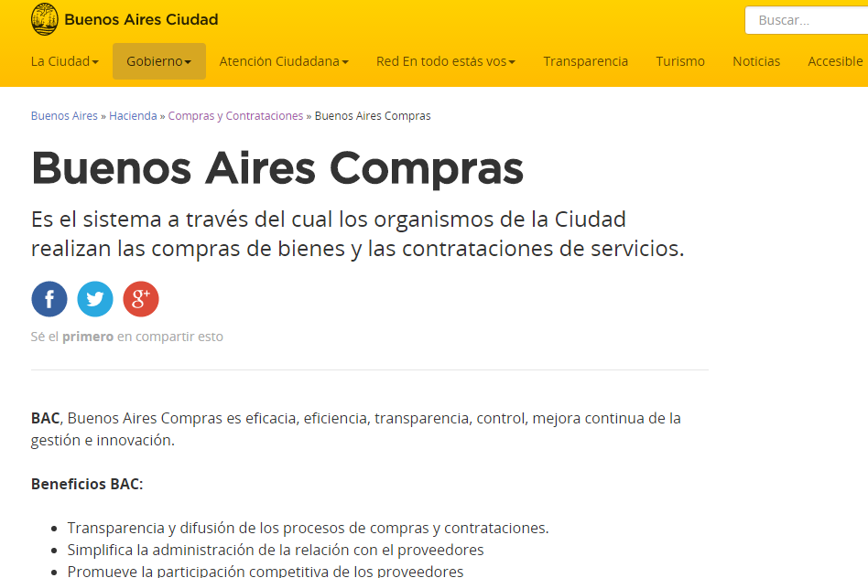

Slide 49
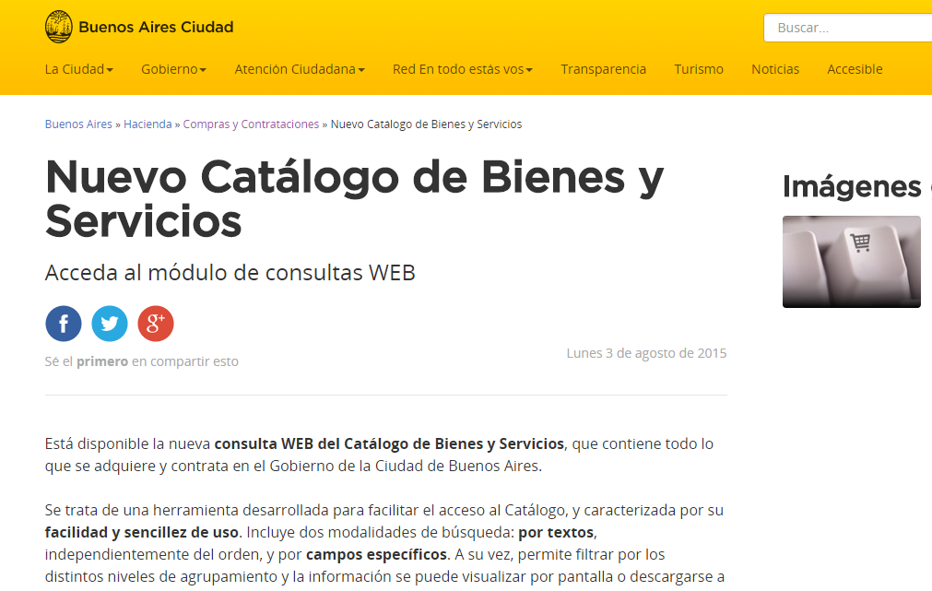

Slide 50
Mejor tecnología
Momento oportuno
Menos costo posible
Ley 9311/2013 “Régimen General de Contrataciones”
Direccion General de Sistemas de Contrataciones
Órganos del sistema
Los Servicios de administracion financiera

Slide 51
Ley 9311 “Regimen General de Contrataciones”
Sistema de catalogo electrónico de Productos
Sistema de contratación electrónica ( subasta electrónica)
Registro Provincial de Proveedores y contratistas del estado ( utilizando nuevas tecnologías)
Plan Anual de contrataciones

Slide 52
Subasta inversa electrónica
Vía informática
Tiempo real
Subasta dinámica
Varios proveedores
Organización adquirente
Ofertas mas económicas
Periodo de tiempo determinado

Slide 53
CONCLUSIONES:
1-Se tratan de un sistema largo y complejo.
2.Cada proceso, el de compra y el de pago, se tornan repetitivos y burocráticos.
3. Cada operación es esencialmente manual (en la mayor parte de los casos analizados).
4.Su duración es impredecible.
5.Es costoso en insumos y tiempo.
6. Es ineficaz.
7. Muchos puestos de control que originan ineficacia.
8 Ambiente de poca competencia y escasa capacitación.
9. Bajos niveles de transparencia.
10. Encarece los bienes y servicios adquiridos.
11. Facilita la discrecionalidad y la corrupción.
12. Falta de homogeneidad en los procedimientos.
13. Poca sistematización y bajos niveles de institucionalidad.
14. Falta de independencia.
15. No se considera en su análisis y control, que los sistemas de contrataciones, conforman procedimientos administrativos.
Notes:
MIRTHA

Slide 54
A los efectos de que los Sistema de compras gubernamentales lleven adelante:
Transparentes
Políticas de compra competitivas
Eficientes
Eficaces
Calidad
Seria necesario contar con :

Slide 55
1 Ordenamiento jurídico.
2 La búsqueda de eficiencia en las contrataciones estatales se da con la utilización de herramientas de la Tecnología de la información.
3 Elaboración de un Manual de Compras o catálogos de bienes y servicios a partir de criterios generales especificados y aprobarlos por norma legal.
4 Elaboración de reglamentos para el funcionamiento de la Comisión de Compras.
5 Elaboración y uso de indicadores de gestión en los procesos de compras
6 Integridad del Sistema en Términos de Transparencia y Controles Anti-corrupción
Notes:
MIRTHA

Slide 56
Vamos al break…

Slide 57
TEMA 2
COMPRAS SUSTENTABLES

Slide 58
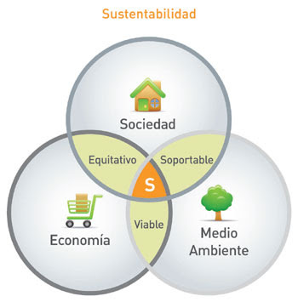
“la compra sustentable es el proceso mediante el cual las organizaciones satisfacen sus necesidades de bienes, servicios , obras y utilidades publicas de tal forma que alcanzan un alto rendimiento basado en un análisis de todo el ciclo de vida, que se traduce en beneficios no solo para la organización , si no también para la sociedad y la economía, reduciendo los daños ambientales “

Slide 59
INTRODUCCION
TENDENCIAS DE LAS COMPRAS GUBERNAMENTALES
FOMENTAR LA COMPRA DE BIENES Y SERVICIOS
DE CADA PESO QUE GASTA EL ESTADO
AMIGABLES CON EL MEDIO AMBIENTE, y
SOCIALMENTE RESPONABLES
BUSCAR RENTABILIDAD:
AMBIENTAL, SOCIAL Y ECONOMICA
CRITERIOS DE SUSTENTABILIDAD -MODELOS DE DESARROLLO ECONOMICOS SUSTENTABLES
Notes:
MIRTHA

Slide 60
ANTECEDENTES
AÑO 1972
ESTOCOLMO:
PROGRAMA DE NACIONES UNIDAS PARA EL MEDIO AMBIENTE –PNUMA – DIO ORIGEN A LOS PROCESOS DE NEGOCIACION PARA PROMOVER EL CUIDADO Y LA PROTECCION DEL MEDIO AMBIENTE
DECADA DEL 80
Se inició un proceso que promovió la prevención de la contaminación causada por la actividad industrial.
DECADA DEL 90
Este proceso desembocó en la Conferencia de la Organización de las Naciones Unidas sobre Medio Ambiente y Desarrollo (CNUMAD), que se realizó en Río de Janeiro en 1992, donde se estimuló la adopción de un Plan de Acción para promover el desarrollo sustentable.
En 1987 se publicó el Informe Brundtland, Nuestro Futuro Común.
Que estableció las bases y representó el hito para definir el desarrollo sustentable como el modelo de desarrollo socioeconómico .
AÑO 2002
Fue así como en la Cumbre Mundial sobre Desarrollo Sustentable de Johannesburgo, en diciembre de 2002, se incorporó una nueva variable como corresponsable del deterioro del planeta: EL CONSUMIDOR. Uno de los mensajes más importantes que dejó la CNUMAD fue que el desarrollo sustentable y una mejor calidad de vida sólo pueden ser alcanzados si las naciones reducen considerablemente o eliminan patrones no sustentables de producción y consumo.
Notes:
MIRTHA

Slide 61
ARGENTINA
En nuestro país, el primer antecedente fue mediante el dictado del Decreto 893/2012 publicado en el Boletín Oficial el 14 de junio de 2012, se aprobó la reglamentación del Régimen de Contrataciones de la Administración Nacional mediante el Decreto 1023/2001. El texto de dicho Decreto incorpora explícitamente el tema de las Compras Públicas Sustentables, en el Título VI, Contratación Pública Sustentable, artículos 194 a 199 ambos inclusive.
La normativa establece que la Oficina Nacional de Contrataciones es la encargada de desarrollar, mecanismos que promuevan la adecuada y efectiva instrumentación de criterios ambientales, éticos, sociales y económicos en las contrataciones públicas.
También, el Instituto Nacional de Tecnología Industrial (INTI) está llevando a cabo un programa para empresas de indumentaria denominado “Programa de Certificación INTI Compromiso Social Compartido”, cuyo objetivo es promover y certificar, de manera independiente, el cumplimiento de ciertos requisitos que demuestren que las actividades que se desarrollan en este ámbito se realizan bajo condiciones humanas, éticas y legales
Algunas provincias argentinas también comenzaron a desarrollar mecanismos que promueven la instrumentación de criterios ambientales, éticos, sociales y económicos en su legislación, como por ejemplo:
Ciudad Autónoma de Buenos Aires: Ley Nº 2095/06: “Compras y Contrataciones de la Ciudad Autónoma de Buenos Aires”. Introduce el principio de sustentabilidad “gradual y progresiva” para CP. Fue modificada por la Ley Nº 4764/13.
Córdoba; Teniendo en cuenta la Ley N° 10.155 Régimen de Compras y Contrataciones de la Administración Pública Provincial y su Decreto Reglamentario N° 305/2014 y; la Resolución N°1731/2015 del Ministerio de Gestión Pública, por la cual se insto a la Dirección General de Compras y Contrataciones a promover y brindar las herramientas necesarias a los fines de fomentar las Compras Públicas Sustentables.
Notes:
MIRTHA

Slide 62
CRITERIOS DE SUSTENTABILIDAD
CRITERIOS AMBIENTALES
CRITERIOS ETICOS Y SOCIALES
Notes:
LEONOR

Slide 63
Actividad
Cuales son los problemas ambientales que enfrenta el lugar donde vives?
La Provincia tiene una ley ambiental?

Slide 64
CRITERIOS AMBIENTALES EN LOS PROCEDIMIENTOS DE CONTRATACIÓN PUBLICA
Uso
Distribución
Materias primas
Fin de la vida del producto

Slide 65
CRITERIOS ÉTICOS Y SOCIALES EN LOS PROCEDIMIENTOS DE CONTRATACIÓN PUBLICA
Salarios mínimos
Cumplimiento de convenciones internacionales y estándares sobre:
Derechos del trabajador y lucha contra el trabajo infantil
Comercio justo
Notes:
GRISELDA

Slide 66
LINEAMIENTOS PARA EL DISEÑO DE POLÍTICAS DE CPS
1. conformar un equipo de trabajo
2. Definir prioridades y objetivos
6. Monitorear y revisar
3. Dialogar con sector privado
5. Implementar un plan de acción
4. Preparar y sensibilizar
Notes:
MIRTHA

Slide 67
PROPUESTA PARA LA INCORPORACION DE CRITERIOS DE SUSTENTABILIDAD
Etapa del procedimiento de compras y contrataciones | Recomendación para incluir criterios de sustentabilidad
Acciones previas | -INFORMACION A LOS PROVEEDORES. -CATALOGO DE BIENES Y SERVICIOS SUSTENTABLES.
Definición del bien o servicio a adquirir | -INCLUIR EN LOS PLIEGOS CRITERIOS DE SUSTENTABILIDAD.

Slide 68
PROPUESTA PARA LA INCORPORACIÓN DE CRITERIOS DE SUSTENTABILIDAD
Etapa del procedimiento de compras y contrataciones | Recomendación para incluir criterios de sustentabilidad
Especificaciones técnicas en los pliegos | CLAUSULAS TECNICAS –OFERTAS. -CLAUSULAS AMBIENTALES. -CLAUSULAS ETICOS SOCIALES.
Selección del oferente | SE VALORARA POSITIVAMENTE A LAS EMPRESAS QUE DEMUESTREN MAYOR COMPROMISO AMBIENTAL –ETICO-SOCIAL.

Slide 69
PROPUESTA PARA LA INCORPORACIÓN DE CRITERIOS DE SUSTENTABILIDAD
Etapa del procedimiento de compras y contrataciones | Recomendación para incluir criterios de sustentabilidad
Criterios de valoración de ofertas | -OFERTA ECONOMICA. -CARACTERISTICAS TECNICAS. -ASPECTOS SUSTENTABLES. -PLAZO DE ENTREGA.

Slide 70
CONCLUSIONES
Compras publicas sustentables
Centrar esfuerzos en :
Institucionalidad
Voluntad política
Coordinación de políticas
Notes:
MIRTHA

Slide 71
LA INCLUSIÓN DE CRITERIOS DE SUSTENTABILIDAD REQUIERE:
Sustentabilidad
Cambio de Estrategia
Compras Publicas Sustentables
Notes:
MIRTHA

Slide 72
UNA POLÍTICA DE CPS DEBERÍA:
sociales
Sistema
ambientales
Política de Desarrollo Sustentables
Reparticiones gubernamentales
Visión de desarrollo social integrado

Slide 73
MUCHAS GRACIAS!!!!

